Slide 1
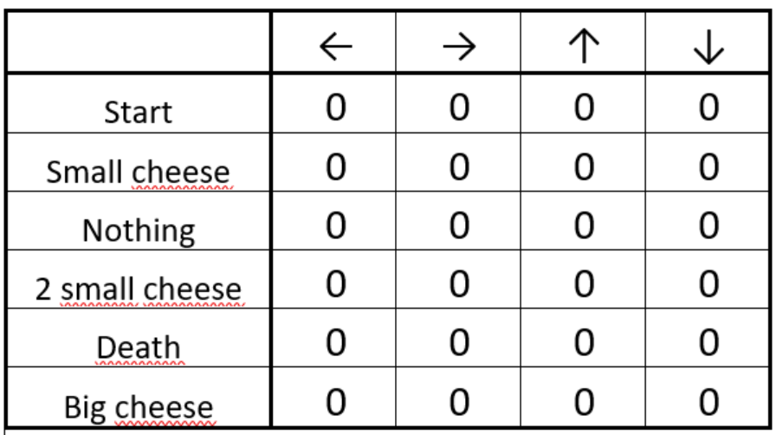
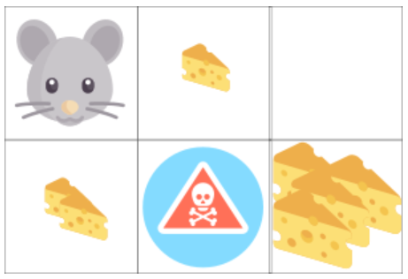
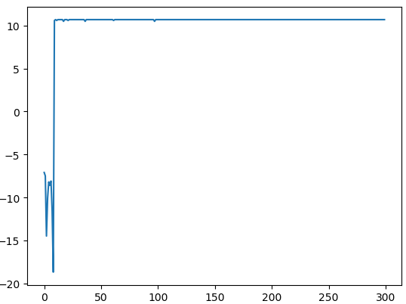
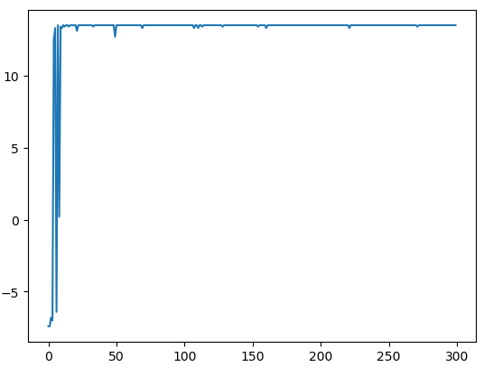
问题背景：DQN迷宫多目标最短路径，在reward值收敛后，有震荡，寻找震荡原因。
理论：q_learning算法一定收敛于最优解处。
Watkins C J C H, Dayan P. Q-learning[J]. Machine learning, 1992, 8(3-4): 279-292.
实际：q_learning算法epsilon-greed探索，不可靠收敛，epsilon、学习率参数有关
https://stats.stackexchange.com/questions/206944/how-do-i-know-when-a-q-learning-algorithm-converges
Q-learning实例（rat-maze）：
https://medium.com/free-code-camp/diving-deeper-into-reinforcement-learning-with-q-learning-c18d0db58efe
状态信息不全（6*8(cheese or not)）
环境
状态、动作
Reward
One cheese： +1
Two cheese: +3
Big pile of cheese: +10
(end of the episode)
Trap：-10
(end of the episode)
Moving: -0.1
one | two | big
False | False | False
False | False | True
False | True | False
False | True | True
True | False | False
True | False | True
True | True | False
True | True | True
结果（episode-reward 收敛图）：
结果
（episode-reward 收敛图）：
Best reward: 10.7,
action: ['right', 'right', 'down']
Best reward: 13.5,
action: ['down', 'up', 'right', 'right', 'down']
问题：
reward值并没有收敛于最优解处。
问题：
DQN收敛吗？
收敛后震荡的原因……

Slide 2
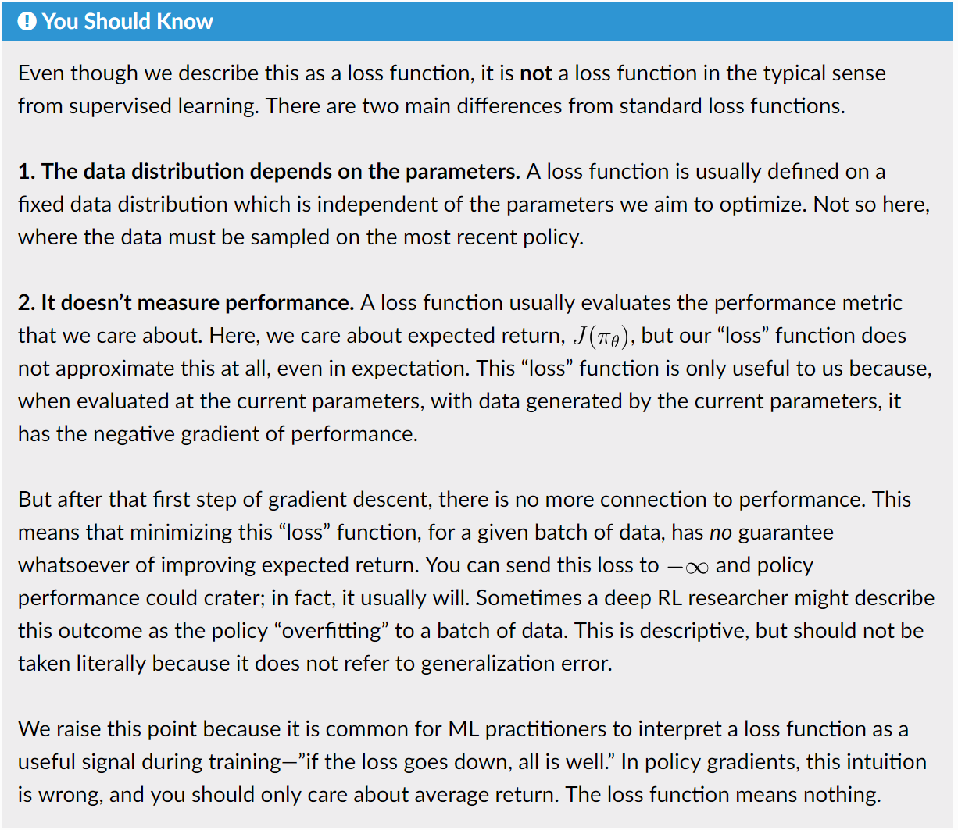
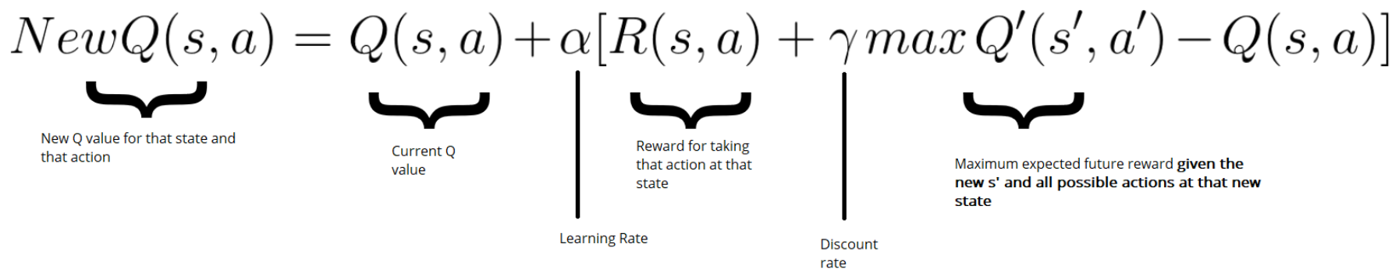
DQN收敛吗？
Q-loss, reward
States
Neural Network
LOSS
Q-value
(action-distribution)
Supervise learning: a fixed data distribution
Target label
DQN: the data must be sampled on the most recent policy
策略梯度……
OpenAI: https://spinningup.openai.com/en/latest/spinningup/rl_intro3.html

